Slide 1
«Как безопасно экономить на налогах и взносах с учетом новой статьи НК о схемах и однодневках»
Лектор: Фиш Наталья Александровна, руководитель налоговой практики Московской коллегии адвокатов «ГРАД», преподаватель Русской школы Управления
Онлайн-консультация для участников Аттестации`2018

Slide 2
Программа консультации
1. Новая статья 54.1 НК о незаконном снижении налогов и методичка ФНС для инспекторов. Безопасных схем больше нет?
2. Налоговики научились находить схемы без выездных проверок. Риски при перечислении авансов, работе с посредниками, включая экспедиторов, и «красными» поставщиками.
3. Как инспекторы доказывают схему по итогам выездной проверки. Три основных направления работы налоговиков: недобросовестные контрагенты, схемы с взаимозависимыми компаниями, переквалификация договоров.
4. Остались ли эффективные способы разбить доказательную базу проверяющих? На примере конкретных налоговых споров 2017 года.

Slide 3
Статья 54.1 НК РФ:
1. Не допускается уменьшение налогоплательщиком налоговой базы и (или) суммы подлежащего уплате налога в результате искажения сведений о фактах хозяйственной жизни (совокупности таких фактов), об объектах налогообложения, подлежащих отражению в налоговом и (или) бухгалтерском учете либо налоговой отчетности налогоплательщика.

Slide 4
Статья 54.1 НК РФ:
2. При отсутствии обстоятельств, предусмотренных пунктом 1 настоящей статьи, по имевшим место сделкам (операциям) налогоплательщик вправе уменьшить налоговую базу и (или) сумму подлежащего уплате налога в соответствии с правилами соответствующей главы части второй настоящего Кодекса при соблюдении одновременно следующих условий:
1) основной целью совершения сделки (операции) не являются неуплата (неполная уплата) и (или) зачет (возврат) суммы налога;
2) обязательство по сделке (операции) исполнено лицом, являющимся стороной договора, заключенного с налогоплательщиком, и (или) лицом, которому обязательство по исполнению сделки (операции) передано по договору или закону.

Slide 5
Статья 54.1 НК РФ:
3. В целях пунктов 1 и 2 настоящей статьи подписание первичных учетных документов неустановленным или неуполномоченным лицом, нарушение контрагентом налогоплательщика законодательства о налогах и сборах, наличие возможности получения налогоплательщиком того же результата экономической деятельности при совершении иных не запрещенных законодательством сделок (операций) не могут рассматриваться в качестве самостоятельного основания для признания уменьшения налогоплательщиком налоговой базы и (или) суммы подлежащего уплате налога неправомерным.

Slide 6
Письмо ФНС России от 13.07.2017 N ЕД-4-2/13650@
«О направлении методических рекомендаций по установлению в ходе налоговых и процессуальных проверок обстоятельств, свидетельствующих об умысле в действиях должностных лиц налогоплательщика, направленном на неуплату налогов (сборов)»

Slide 7
Как доказать
Налоговым органам рекомендуется в ходе проведения контрольных мероприятий исследовать вопрос о наличии умысла при установлении признаков совершения налогового правонарушения в действиях должностного лица проверяемой организации.
К прямым доказательствам относятся показания свидетелей, наличие изъятых документов, раскрывающих фактические намерения лица и их реализацию (записи, документы и (или) файлы "черной бухгалтерии"), видео- и аудиозаписи, результаты прослушивания телефонных и иных переговоров.

Slide 8
Кто виноват
В рамках проводимых мероприятий налогового контроля подлежит обязательному исследованию вопрос о конкретных должностных лицах организации, в результате действий которых совершено налоговое правонарушение.
К ним могут быть отнесены руководитель организации-налогоплательщика, главный бухгалтер (бухгалтер при отсутствии в штате должности главного бухгалтера), в обязанности которых входит подписание отчетной документации, представляемой в налоговые органы, обеспечение полной и своевременной уплаты налогов и сборов, а равно иные лица, если они были специально уполномочены органом управления организации на совершение таких действий.

Slide 9
Основные направления
1. Классической схемой уклонения от уплаты налогов является применение фиктивных сделок, с целью увеличения стоимости приобретенного товара (услуг) - завышения расходной части либо с целью занижения доходной части, а именно продажа товара по заниженной стоимости (экономически необоснованные сделки). Фиктивные сделки могут быть заключены недобросовестными налогоплательщиками как с фирмой-однодневкой, так и с аффилированной организацией.
2. Дробление бизнеса с целью необоснованного применения специальных налоговых режимов.
3. Необоснованное применение налоговых льгот, льготных налоговых ставок.
4. Подмена гражданско-правовых отношений с целью извлечения налоговой выгоды

Slide 10
Плечом к плечу
Число схем с каждым годом увеличивается, и их качество также усовершенствуется, они становятся более многоступенчатыми, ведь на стороне недобросовестных налогоплательщиков огромный профессиональный ресурс экономистов, бухгалтеров, юристов, что лишний раз обязывает правоохранительные и контролирующие органы работать более сплоченно.
С целью качественного сбора доказательств умысла налоговым органам целесообразно организовывать проведение выездных налоговых проверок с участием сотрудников внутренних дел, а также дополнительно консультироваться с сотрудниками органов внутренних дел, принимающими участие в проведении выездной налоговой проверки, и сотрудниками следственных органов.

Slide 11
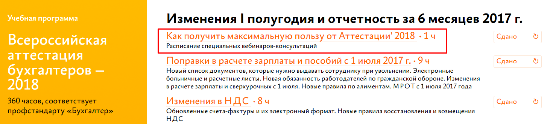
Если у вас остались вопросы по контрольным мероприятиям, пишите - vopros@glavbukh.ru
Ваша следующая консультация –
Расписание консультаций и даты открытия курсов смотрите в разделе
«Как получить максимальную пользу от Аттестации' 2018».

